Slide 1
Less语法
吴艺萍
吴艺萍
2022
08.26

Slide 2
目录
简单介绍
与
安装引入
Features
语言特性
Mixin
与
Map
Functions
内置函数
01
02
03
04

Slide 3
简单介绍
与
安装使用
01

Slide 4
01
Less
Less是什么？
CSS 预处理语言，扩展 CSS 语言，增加了变量、Mixin、函数等特性，使 CSS 更易维护和扩展。
相关链接
Less官方文档：https://lesscss.org
Less中文网：http://lesscss.cn
less转css在线预览：http://lesscss.org/less-preview
Github地址：https://github.com/less/less.js
W3Cschool：https://www.w3cschool.cn/less

Slide 5
01
Less安装及三种使用方式
Node.js安装：
全局安装：npm install -g less
指定版本：npm install less@2.7.1 -g
仅项目中安装：npm i less --save-dev
网页用法：文件引入
<link rel="stylesheet/less" type="text/css" href="styles.less" />
<script src="https://cdn.jsdelivr.net/npm/less"></script>
命令行用法：编译成目标文件
将less文件A，编译成css文件b：lessc A.less b.css
将less文件A，编译成css压缩文件b(需要安装clean-css插件)：lessc --clean-css A.less b.min.css
注：clean-css插件地址：https://github.com/less/less-plugin-clean-css

Slide 6
01
Less安装及三种使用方式
js代码用法：直接计算样式
var less = require('less');
less.render(
'.class { width: (1 + 1) }',
{
paths: ['.', './lib'], // 指定@import指令的搜索路径
filename: 'style.less', // 指定文件名，以便定位错误信息
compress: true // 压缩css输出文件
},
function (e, output) {
console.log(output.css);
}
);
less语句
相关配置
相关操作

Slide 7
Features
语言特性
02

Slide 8
02
Features(语言特性)概览
常用
变量(Variables)：插值、作用域、动态变量、属性变量
嵌套(Nesting)：嵌套、引用父选择器 &、规则嵌套与冒泡
运算(Operations)：+、-、*、/
注：运算符两侧要留空格
混合(Mixins)：namespace命名空间、@arguments变量、...、@rest变量、模式匹配、作为函数使用、递归与循环、守卫
合并(Merge)：+ Comma(用逗号连接)合并，+_ Space(用空格连接)合并
转义(Escape)：~"xxx" 或 ~’xxx’

Slide 9
02
Features(语言特性)概览
高级
函数(Functions)：见第三部分
扩展(Extend)
分离规则集(Detached Rulesets)
集合(Maps)
补充
注释(Comments):多行注释-编译结果保留注释，单行注释-编译结果不保留注释
导入(Importing)：@import "xxx.less"; 或 @import "xxx";

Slide 10
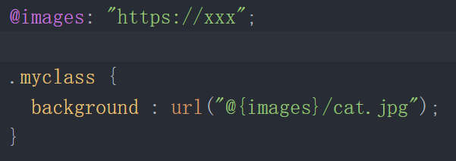
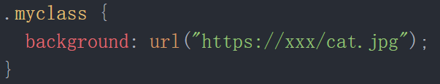
02
Variables(变量)
变量: @var:’xxx’;
eg, @primary:#333;
使用: .btn{color:@primary;}
插值:将变量的值插入到引用的地方 @{var}
可用于: 选择器名，属性名，url，@import
默认变量
延迟加载

Slide 11
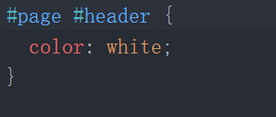
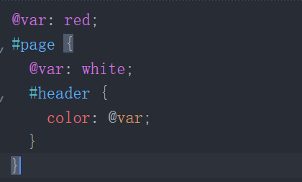
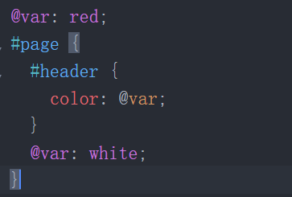
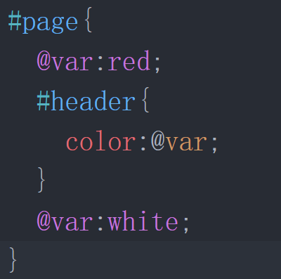
02
Scope(作用域)
作用域与css相同：
由内而外找，本级找不到从父级作用域找变量/混合，一层层往上，找到即止。
后来居上，
覆盖原则。
变量通过上下文寻找，
声明不必在使用前。

Slide 12
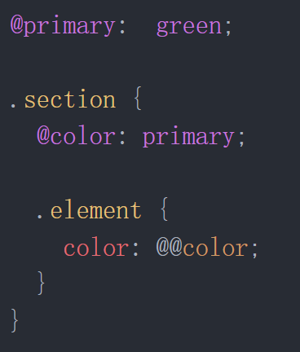
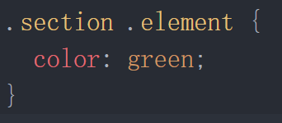
02
Variables(变量)
动态变量(Variable Variables)：
声明时用@，使用时用多个@。
color:@@color;
实际上是，从内往外找@，层层加码。即，
将@color的值当做一个变量名，用@声明作新的变量

Slide 13
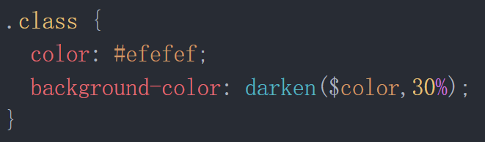
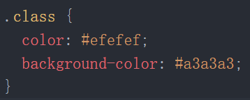
02
Variables(变量)
属性变量：将样式中的属性当做变量，用法:$prop

Slide 14
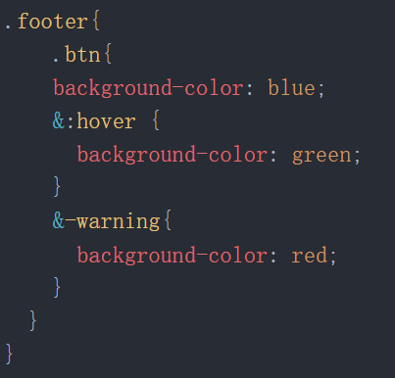
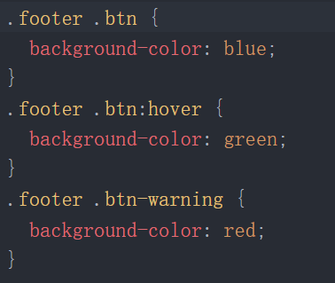
02
Nesting(嵌套)
嵌套：{}内层的选择器为{}外层的选择器的后代
.parent{
.children{...}
}
引用父选择器&：引用后直接加内容，编译结果紧密连接
需要注意的是，
&表示的是规则内的所有父选择器

Slide 15
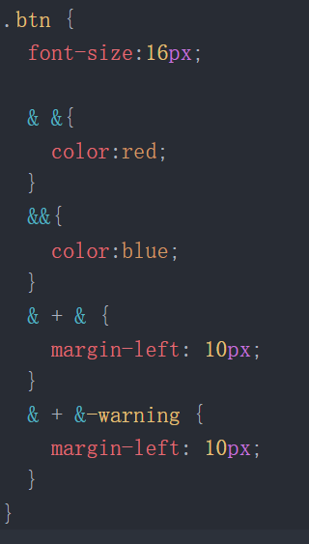
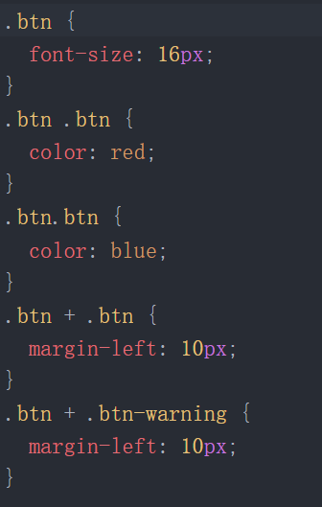
02
Nesting(嵌套)
引用父选择器 & :可以同时引用多个，并做进一步处理
注：连续两个&表示的是两个父选择器紧密连接，为并列选择器

Slide 16
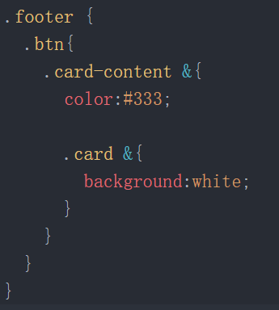
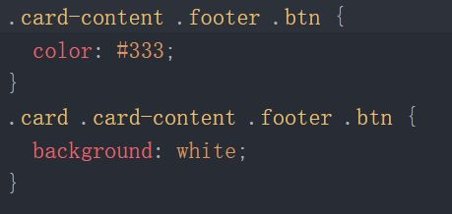
02
Nesting(嵌套)
& 冒泡：当&被用在后方，为了匹配.class &，会将.class选择器外提，即冒泡

Slide 17
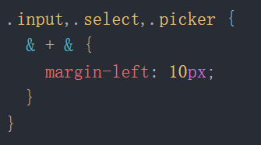
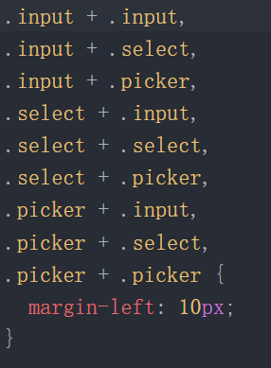
02
Nesting(嵌套)
集合选择器与&结合，实现全排列组合扩展(Combinatorial Explosion)

Slide 18
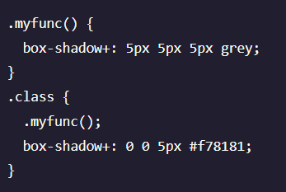
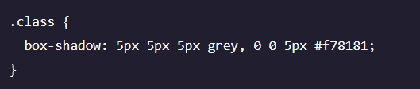
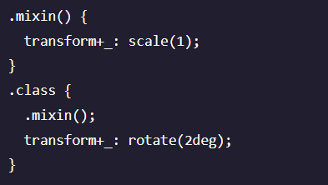
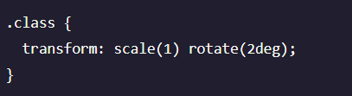
02
Merge(合并)
合并(Merge)：+ Comma逗号合并，+_ Space空格合并
末尾补充+
末尾补充+_

Slide 19
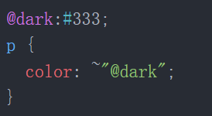
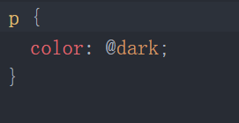
02
Escape(转义)
~"xxx" 或 ~’xxx’
转义：引号内的内容原封不动的放进去，试了一下，不支持多层嵌套转义
注：不要在 ~’’ 里操作变量或mixin等

Slide 20
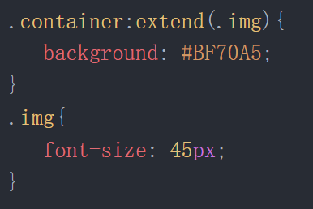
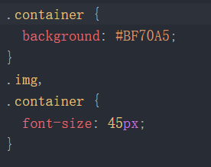
02
Extends(扩展)
类似伪类，继承，.A:extend(.B)
A类继承B类的所有属性，编译结果为分组选择器，能避免输出重复语句，减少css文件大小。

Slide 21
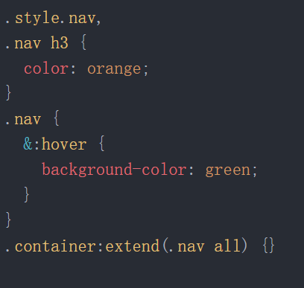
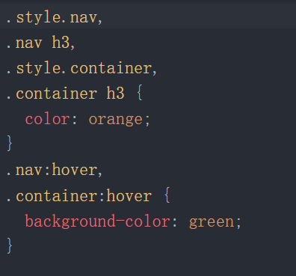
02
Extends(扩展)
类似伪类，继承，.A:extend(.B all)
加上all关键字，A类继承所有 含有.B的选择器的所有属性。

Slide 22
Mixin、Map
03

Slide 23
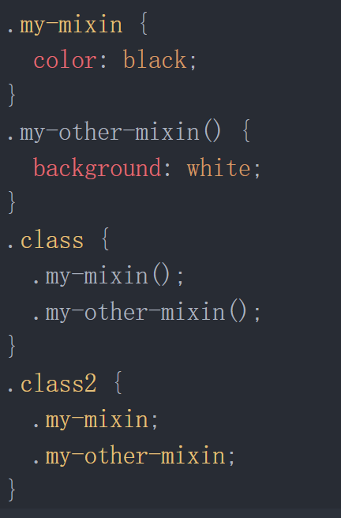
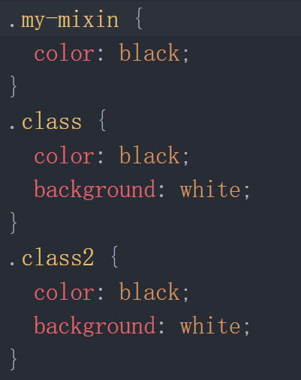
03
Mixin(混合)
声明：不带括号的编译会输出，带括号的编译不会输出；调用：带括号或不带括号都可以
不带括号 [#|.]mixinName{} eg, #mixin1{}, .mixin2{}
带括号 [#|.]mixinName(){} eg, .mixin3(){}, .mixin4(){}

Slide 24
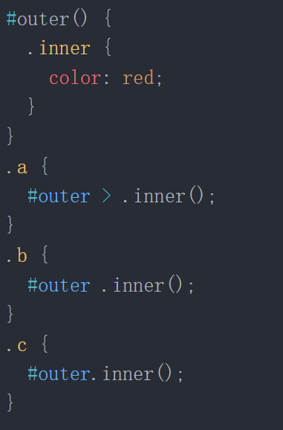
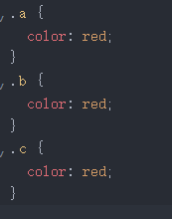
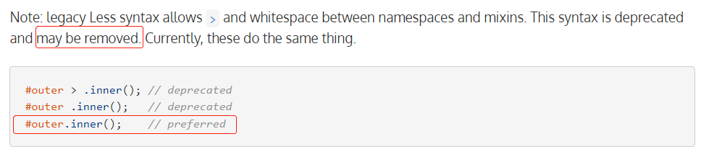
03
Mixin - Namespaces(命名空间)
使用变量/混合时，用 >号，空格连接，或直接连接均可。但前两项可能会废除，建议直接连着写。

Slide 25
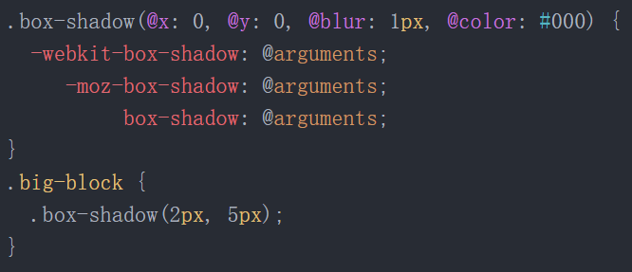
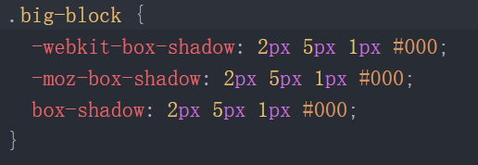
03
Mixin - 参数变量
@arguments变量、...、@rest变量：
@arguments包含了所有传递进来的参数。
变量名后添加 ...，表示这里可以使用 N 个参数。
@rest 表示 @a 之后的参数
.mixin (...) { // 接受 0-N 个参数
.mixin () { // 不接受任何参数
.mixin (@a: 1) { // 接受 0-1 个参数
.mixin (@a: 1, ...) { // 接受 0-N 个参数
.mixin (@a, ...) { // 接受 1-N 个参数
.mixin (@a, @rest...) {

Slide 26
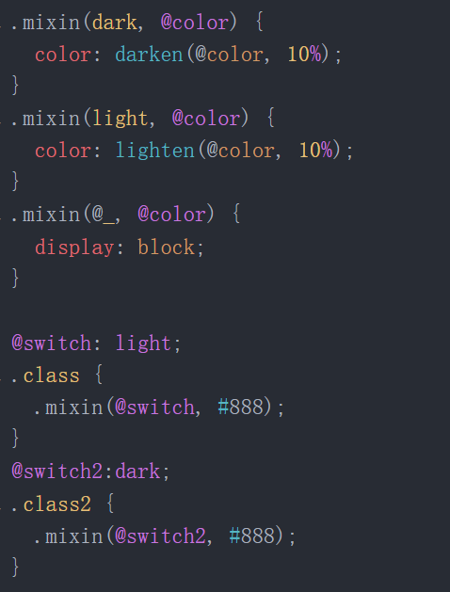
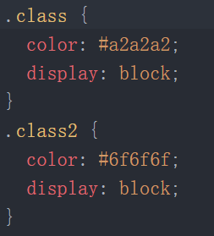
03
Mixin(混合)
模式匹配：通过值进行匹配。注：@_ 匹配所有值

Slide 27
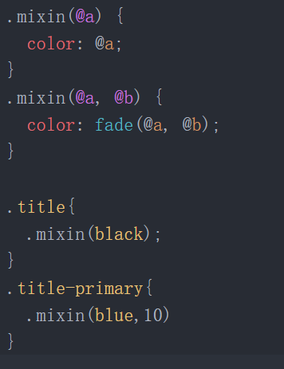
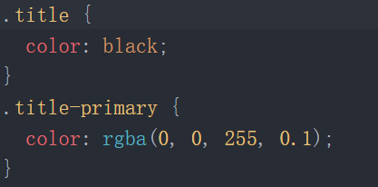
03
Mixin(混合)
模式匹配：通过参数个数进行匹配。

Slide 28
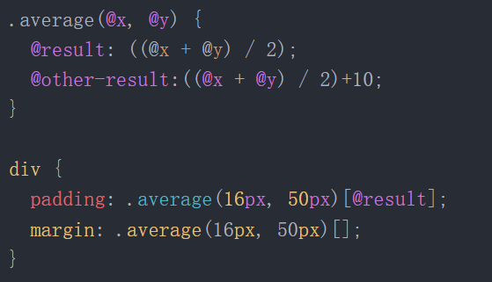
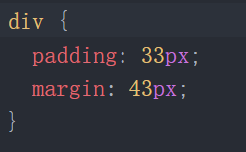
03
Mixin(混合)
作为函数使用：
声明：mixin()，在里头声明一个变量。
使用：引用mixin,用[@varName]调取对应的返回值，
若[]内没有写明变量名则返回最后一个变量的值。

Slide 29
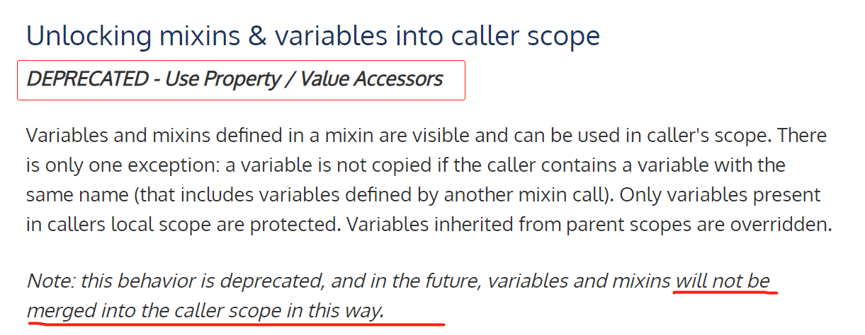
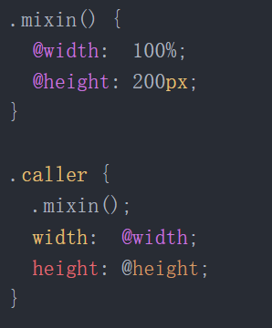
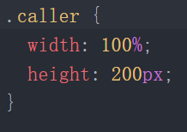
03
Mixin(混合)
作为函数使用(未来会废除版)：
声明：mixin()，在里头声明一个变量。
使用：引用mixin,直接使用mixin中的变量。

Slide 30
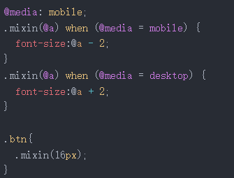

03
Mixin(混合)
Guard(守卫)：when ()
用于匹配表达式上的简单值或参数个数，匹配内容必须在括号中。
与mixin声明相关联，并包括附加到mixin的条件。
每个mixin可以有多个when语句。
LESS使用Guards的mixins而不是if / else语句，并执行计算以指定匹配的mixin。

Slide 31
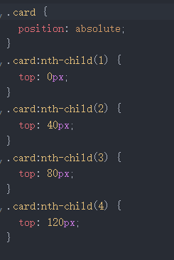
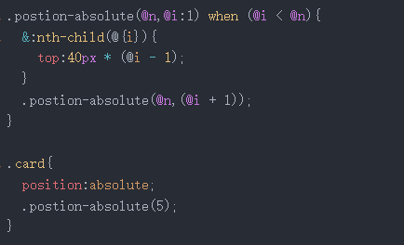
03
Mixins - Recursive(递归)
循环：利用递归及when实现
//注：此处when在逻辑上和while很像，只有condition为真时才会执行{}内的语句
//但实际上，如果condition为false,.A不会被编译出来
.A when( condition ){
}

Slide 32
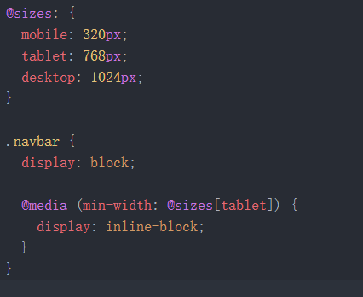
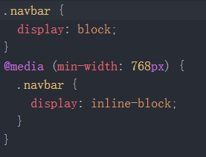
03
Maps(集合)
定义：@集合名:{变量名:变量值}
使用：@集合名[变量名]
定义集合
使用集合中的变量

Slide 33
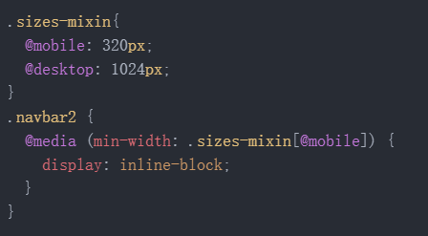

03
Mixinin函数与Maps(集合)的区别
 | Mixin函数 | Map集合
声明 | .mixin(){} | @map:{}
参数 | 可带参 | 不带参
内部变量声明 | @varName:value; | varName:value;
取值 | .mixin()[@varName] | @map[varName]

Slide 34


03
Detached Rulesets(分离规则集)
分离的规则集：包含一个普通的规则集，如属性，嵌套规则集，变量声明，mixins等。
当它被别的结构引用时，其中的所有属性都将被复制到该结构。比如下图中的color;
mixin在引用规则集后，能直接调用。

Slide 35


03
Detached Rulesets(分离规则集)
作用域：规则集内，变量的有效范围仅在规则集中，并不会暴露到外头。

Slide 36
Functions
内置函数
04

Slide 37
03
Functions概览
逻辑：if，boolean
字符串：escape, e, % format, replace(可用正则)
列表：length, extract(下标取值), range(生成一定线形步幅列表), each(遍历)
数学：ceil, floor, percentage, round, sqrt, abs, sin, asin, cos, acos, atan, pi, pow, mod, min, max
类型：isnumber, isstring, iscolor, iskeyword, isurl, ispixel, isem, ispercentage,
isunit, isruleset, isdefined
其他：color, image-size, image-width, image-height, convert(修改量级), data-uri, default,
unit(去单位/修改单位), get-unit(获取单位), svg-gradient
颜色：Definition定义, Channel通道, Operation操作, Blending混合

Slide 38
03
Logical - if
if((condition), value1, value2)
三元运算：condition为真返回value1,否则返回value2
eg. margin: if((2 > 1), 0, 3px);
相关逻辑符号： not 表示非(!)，and 表示与(&&)，or 表示或(||) 注：不能直接使用!、&&、||
eg. if(not (true), foo, bar);
if((true) and (2 > 1), foo, bar);
if((false) or (isstring("boo!")), foo, bar);

Slide 39




03
Logical
if： if((condition), value1, value2)

Slide 40

03
Logical - boolean
boolean：boolean(condition)

Slide 41


03
List - each实现遍历
each：each(list,rules)
each：each(list,.(@value,@key,@index),rules) @index下标从1开始

Slide 42


03
List - each实现遍历
each：each(list,.(@value,@key,@index),rules) @index下标从1开始

Slide 43


03
List - range 生成有一定步幅的列表
range：range(start,end,step)
若只写一个参数，则表示为：
从1开始,到该参数止，步幅为1

Slide 44


03
List - extract 列表取值
extract：extract(list,index)
注：$属性引用值，见前面第2部分的内容

Slide 45
03
Type-一些单位判定注意事项
isnumber：isnumber(variable)
判true的情况有：
纯数字, eg. 10
百分比, eg. 10%
数字带单位, eg. 10px, 10vw, 10rem
isstring：isstring(variable)
仅用“”引起来的内容为true
isstring(blue)将返回false

Slide 46
03
image-size
作用：获取图片的大小，返回值单位为px
使用：image-size("file.png");
需要注意的是，有关图片的内置函数，均只能处理本地静态图片。

Slide 47
03
Color Functions 颜色函数一览
Definition颜色定义：rgb, rgba, hsl, hsla, hsv, hsva
Channel颜色通道：hue, saturation, lightness, hsvhue, red, green, blue, alpha, luma, luminace
Operation颜色操作运算：saturate, desaturate, lighten, darken, fadein, fadeout, fade, spin, mix, tint, shade, greyscale, contrast
Blending颜色混合：multiply, screen, overlay, softlight, hardlight, difference, exclusion, average, negation

Slide 48
感谢聆听！
吴艺萍
吴艺萍
2022
08.26

